Slide 1
بسم الله الرحمن الرحيم
العنف الأسري
أسبابه وأثاره

Slide 2
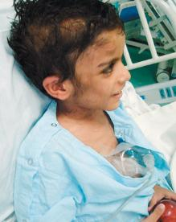
قال الرسول صلى الله عليه وسلم:
(من لا يرحم الناس لا يرحمه الله)

Slide 3
دوافع العنف الأسري:

Slide 4
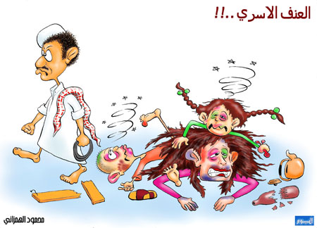

Slide 5
دوافع ذاتية :
وهي تلك الدوافع التي تنبع من ذات الإنسان
ونفسه والتي تقوده نحو العنف الأسري.

Slide 6
دوافع اقتصادية:
في محيط الأسرة لا يروم الأب الحصول على منافع اقتصادية من وراء
استخدامه العنف إزاء أسرته وإنما يكون ذلك تفريغ لشحنه الخيبة
والفقر الذي تنعكس أثاره بعنف من قبل الأب إزاء الأسرة.

Slide 7
دوافع اجتماعية:
العادات والتقاليد التي اعتادها المجتمع
تتطلب من الرجل قدراً من القوه فيضطر لإظهار
ذلك من خلال العنف

Slide 8
نماذج من العنف الجسدي :
•1 الضرب .
•2 الخنق.
•3 الرفس.
•4 القرص.
•5 العض.
•6 البصق.
•7 الحرق.
•8 التهديد بالسلاح.
•9 رمي الأشياء على الضحية.
•10 الاحتجاز.

Slide 9
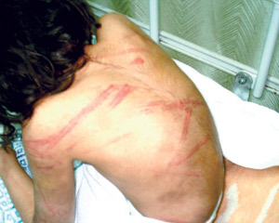

Slide 10
نماذج من التعنيف بالكلام:
:• 1الصراخ والشتم
•2 مناداة الضحية بألفاظ مبتذلة
•3 التهديد بالوعيد أو بالقتل
•4 التقليل من انجازات الضحية
•5 انتقاد الشكل الخارجي

Slide 11
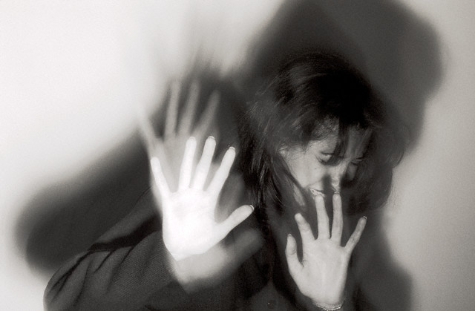

Slide 12
نماذج من العنف العاطفي أو النفسي:
• الاعتذار بأعذار واهية في سبيل إنهاء العنف
• عزل الضحية عن المجتمع
• السخرية – اللوم
• إهمال الاحتياجات النفسية والبدنية للضحية
• مراقبة المكالمات الهاتفية
• إحراج الضحية أمام الآخرين

Slide 13
نماذج من استغلال الموارد أو الثروات:
•1 تكسير أو منع التحدث بالهاتف
•2 فتح حساب باسم الشخص دون علمه واستخدام حسابه
•3 تحطيم ممتلكات الغير أو استخدام السيارة دون إذن

Slide 14
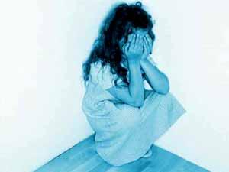

Slide 15
نماذج من العنف الجنسي:
1- طلب ممارسة الجنس بشكل ملح ومقزز
2- ممارسة بعض الأفعال الجنسية بالإكراه
3- محاولة الاغتصاب.

Slide 16
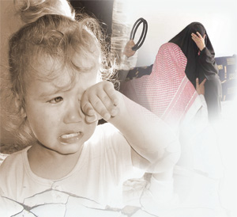
نريد حياة آمنة

Slide 17
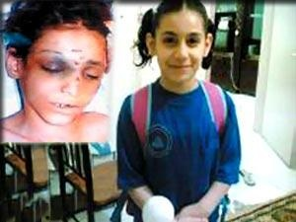
{وإذا الموؤدة ُسئلت * بأي ذنب ٍقتلت}

Slide 18
أثار العنف الأسري

Slide 19
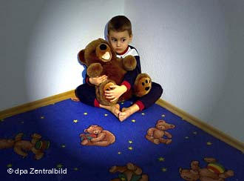
يتسبب العنف في نشوء العقد النفسية والسلوكيات العدائية

Slide 20
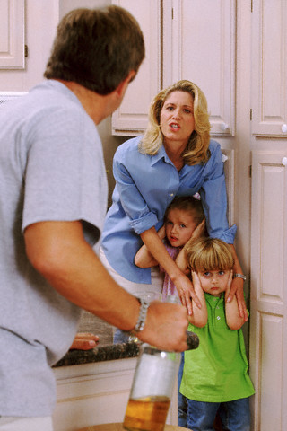
الشخص الذي تعرض للعنف
يعامل أسرته مستقبلاً بعنف

Slide 21
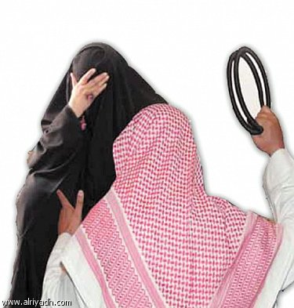
العنف دمار للأسرة وبالتالي دمار للمجتمع

Slide 22
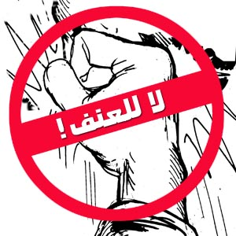

Slide 23
اللهم إني أعوذ بك من القسوة والغفلة والعلية والذلة والمسكنة , وأعوذ بك أن اقترف على نفسي سوء أو اجره إلى مسلم

Slide 24
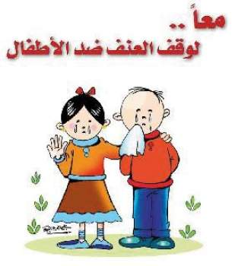

Slide 25
مع التحية
المرشدة الطلابية
عزه محمد عمر الدربي

